Slide 1
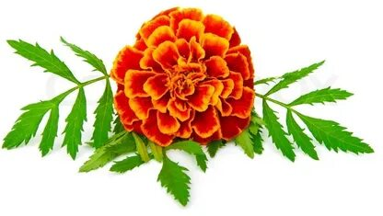
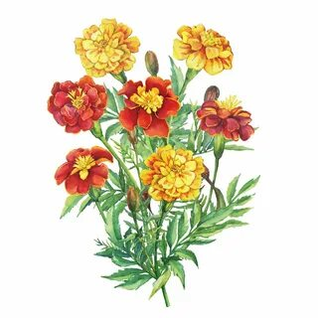
Сидорова Екатерина Николаевна Петрова Ирина Леонидовна Старшая группа Участок №12 Название: «Цветочное ассорти» В изготовлении клумб были использованные покрышки от легковых автомобилей, покрышки были демонтированные в виде цветков, оригинально раскрашены и наполнены торфом и землей для хорошего произрастания декоративных растений находящихся в них.

Slide 2
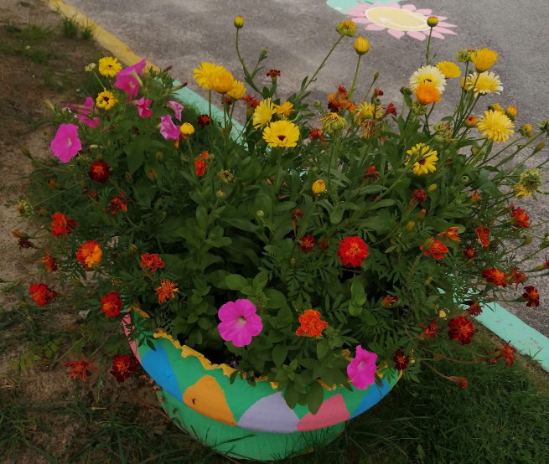
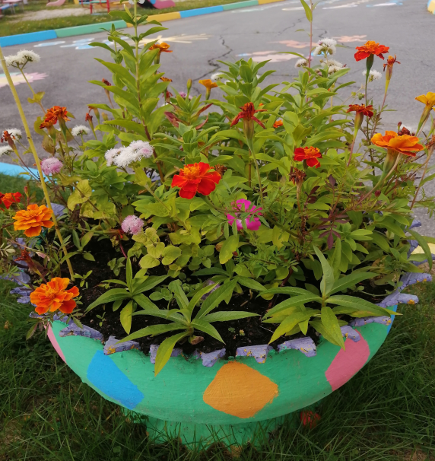
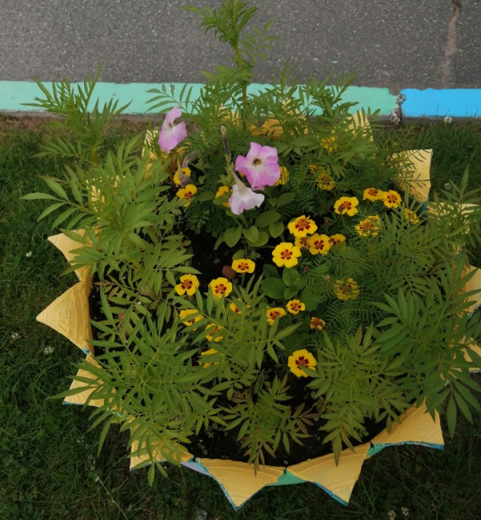
Пету́ния, или Петунья
(лат. Petunia от фр. petun — табак) — род травянистых или
полукустарниковых многолетних растений семейства Паслёновые (Solanaceae), высотой от 10 см до 1 метра. Происходит из тропических
регионов Южной Америки, главным образом Бразилии. Обычно цвести петуния начинает через 70-75 дней после посева. И цветет все лето до самых заморозков.
Ноготки́ лека́рственные, или кале́ндула лекарственная (лат. Caléndula officinális) — травянистое растение, вид рода Календула семейства Астровые (Asteraceae). Натурализировано и культивируется повсеместно в умеренном климате Европы, Азии и Австралии. Родина растения неизвестна^{[2]}. Однолетнее прямостоячее растение высотой от 20 до 75 см. Цветёт с июня до осенних заморозков. Плоды созревают в июле — сентябре.
Агератум (лат. Ageratum) — род растений семейства Астровые (Asteraceae). Растения преимущественно встречаются в Восточной Индии, Северной и Центральной Америке. Латинское название происходит от греч. ageratos — нестареющий, так как растение долго сохраняет свежий вид. Цветёт очень обильно с июня до первых заморозков.
Ба́рхатцы (лат. Tagétes) род однолетних и многолетних растений семейства астровые. Происходят из Америки, где дико произрастают от Нью- Мексико и
Аризоны до Аргентины.
В Англии в переводе — англ. «marigolds» (золото Мэри).
Стебли — прямостоячие, разветвлённые, образуют компактный или раскидистый куст высотой от 20 до 120 см. Время цветения: С июня по ноябрь.Очень мноо разновидностей.
Прянность из бархатцев известна под названием имеретинский шафран.

Slide 3
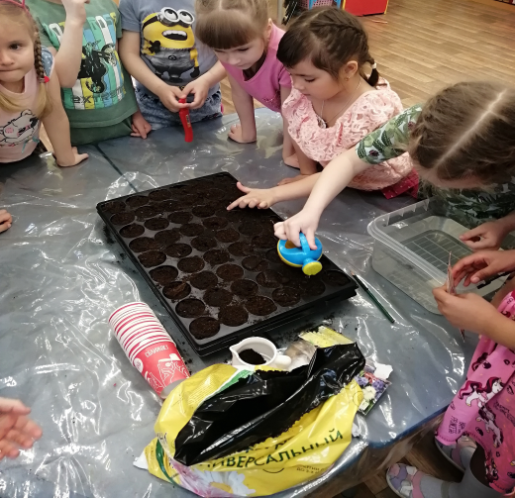
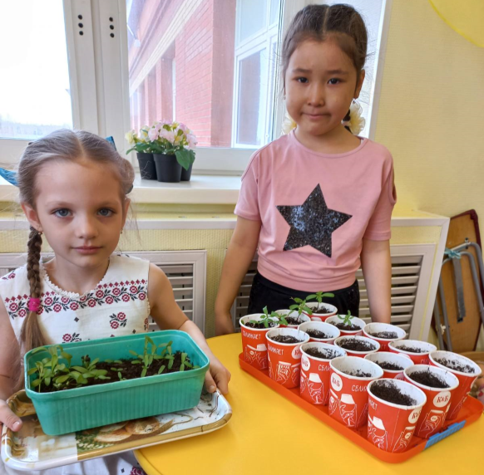
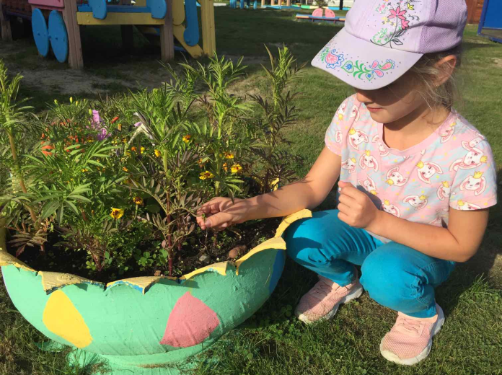
посадка
рассада
прополка
поливка

Slide 4
ВИДЕО

